Slide 1

روشهای تولید و کارگاه
ریخته گری Casting
سعید امینی

Slide 2
مقدمه
فرآیند ریختن و انجماد فلز مذاب ریخته شده به داخل قالب. در فرآیند ریخته گری ماده جامد قابل ذوب تاحد مناسب حرارت داده شده سپس در یک حفره خالی یا قالب ریخته شده تا پس از انجماد به شکل موردنظر درآید. در نتیجه طی یک مرحله، تهیه هرشکل ساده یا پیچیده از هر فلز قابل ذوب امکان پذیر است.
محدوده اندازه و وزن قطعات قابل تولید به روش ریخته گری بسیار وسیع است و از یک قطعه یک میلیمتری با وزن کمتر از یک گرم (مانند دکمه، قطعات زیپ، طلا و ...) تا قطعات بزرگ چند تنی (مانند پروانه و قطعات کشتی) را شامل می شود.
فرآیند ریخته گری دارای امتیازات قابل توجهی در ساخت اشکال پیچیده، قطعات با قسمتهای توخالی و یا حفره های داخلی، قطعاتی با سطوح منحنی شکل نامنظم، قطعات خیلی بزرگ و قطعات ساخته شده از فلزاتی که ماشینکاری آنها دشوار است، می باشد.
عمده ترین اختلاف بین روشهای مختلف ریخته گری، جنس قالب (ماسه، قلز، سرامیک و ...) و نحوه ریختن مذاب (ثقلی، خلاء، فشار کم یا زیاد و ...) می باشد.

Slide 3
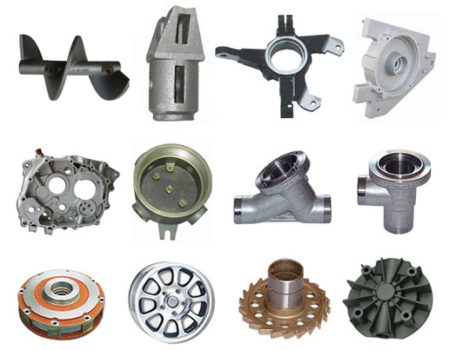
مقدمه
چند نمونه از قطعات تولید شده به روش ریخته گری
3

Slide 4
واژه نامه ریخته گری
برخی از اصطلاحات رایج در ریخته گری که اکثرا” قطعات و تجهیزات مورد استفاده بوده به صورت زیر می باشند:
- درجه: یک قاب صلب فلزی یا چوبی است که توده مدل سازی شده را نگه می دارد.
- ماهیچه (Core): از ماسه یا فلز ساخته شده و با قرار گرفتن در قالب، موجب ایجاد سطوح داخلی مانند سوراخ یا گذرگاه مایع خنک کننده می شود.
- تکیه گاه ماهیچه: قسمتی اضافی است که برای قراردادن و حفظ ماهیچه درون قالب، در مدل ماهیچه و یا قالب ایجاد می شود. سپس ار ترکیب قالب و مجموعه ماهیچه، حفره قالب بدست می آید که در حفره شکل یافته فلز مذاب ریخته می شود و پس از انجماد به شکل مطلوب در می آید.
4

Slide 5
واژه نامه ریخته گری
- تغذیه کننده (Riser): حفره اضافی که در قالب تعبیه و با فلز مذاب پر می شود. وظیفه آن جبران انقباض قطعه می باشد. تغذیه کننده باید آخرین قسمتی باشد که منجمد می شود. هرچه میزان انقباض کمتر باشد، عیوبی مانند اعوجاج و حفره هم کمتر خواهد بود.
- سیستم راهگاهی: شبکه ای از کانالهای به هم پیوسته است که برای انتقال فلز مذاب به حفره قالب استفاده می شود.
- حوضچه مذاب: قسمتی از سیستم راهگاهی است که در ابتدای ورود ماده مذاب به قالب قرار دارد و ماده مذاب از پاتیل (یا چمچه) به داخل آن ریخته می شود.
- خط یا سطح جدایش (Parting Line): سطح مشترک جداکننده دو نیمه درجه قالب یا مدل و دو نیمه ماهیچه
- شیب: حالت مخروطی مدل یا قطعه که امکان خروج آن را از قالب فراهم می سازد.
5

Slide 6
واژه نامه ریخته گری
- خط جدایش
6

Slide 7
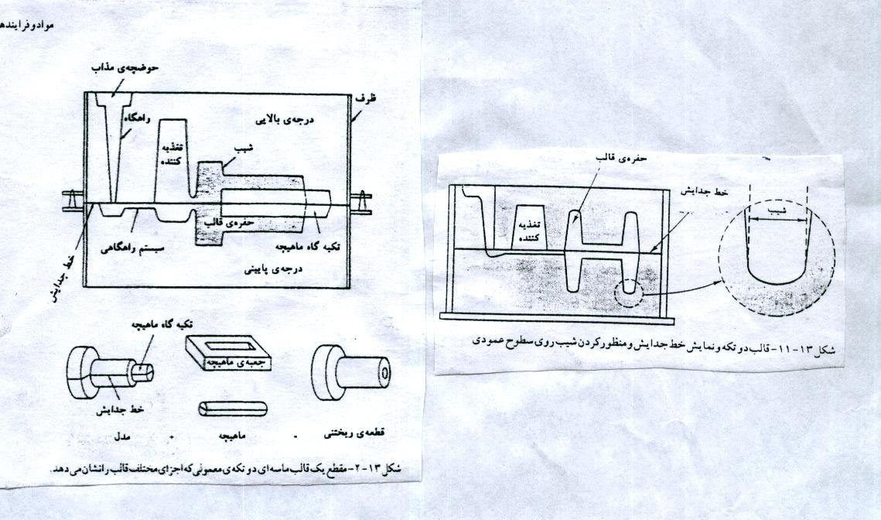
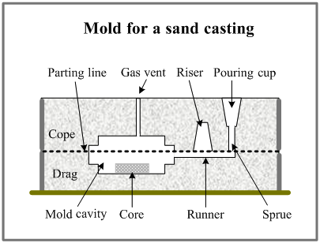
واژه نامه ریخته گری
7

Slide 8
فرآیند انجماد
- تغییر حالت یا تغییر فاز فلز از حالت مایع به جامد را عمل انجماد می گویند. در اثر انجماد، سیستم فلز به حالت پایدارتر با انرژی آزاد کمتر تغییر فاز خواهد داد. عامل ایجاد بسیاری از ویژگیهای ساختمانی که در نهایت کنترل کننده خواص محصول هستند، انجماد است. همچنین بسیاری از نقایص ریخته گری از قبیل تخلخل و انقباض جزیی از این فرآیند هستندو در صورتی که در این فرآیند دقت کافی وجود داشته باشد، این عیوب قابل کاهش و یا حتی حذف می باشند.
- سرعت سرد کردن سیستم نمایانگر تعییر درجه حرارت نسبت به زمان می باشد. این منحنی برای فلزات خالص به صورت زیر می باشد.
درجه حرارت
زمان
8

Slide 9
فرآیند انجماد
- در دمای انجماد، برای مدت زمانی درجه حرارت فاز مایع ثابت مانده و پروسه انجماد فلز خالص اتفاق می افتدو در پایان این زمان، کل سیستم از فاز جامد تشکیل یافته و به محض خاتمه پروسه انجماد، درجه حرارت فاز جامد هم مطابق نمودار کاهش می یابد.
- انجماد در فلزات از دو پروسه جوانه زنی و رشد جوانه ها تشکیل یافته است. به تعداد جوانه های رشد یافته، دانه (Grain) در فلز خواهیم داشت.
9

Slide 10
پیش بینی زمان انجماد
مقدار حرارتی که باید از مایع مذاب گرفت تا منجمد شود، تابع اندازه فوق گرم و حجم ماده مذاب درون قالب است. t_{s} (زمان کلی انجماد) از قانون چوورینف (Chovorinov) بدست می آید.
T_{s}= B (V/A)^{n}
V: حجم قطعه ریختگی، A: مساحت سطوح دور قطعه، B: ثابت قالب که به خصوصیات فلز ریختگی (چگالی، ظرفیت گرمایی و گرمای نهان ذوب)، ماده قالبگیری (چگالی، هدایت حرارتی و ظرفیت گرمایی)، ضخامت قالب و مقدار فوق گرم بستگی دارد.
- می توان قطعات آزمایشی تهیه کرد و در یک ماده قالبگیری، فلز مشخص و شرایط ریخته گری معین، B را تعیین کرد. این مقدار برای محاسبه زمانهای انجماد برای هر قطعه دیگری که در همان شرایط ریخته شود به کار می رود. تعییر آهنگ تبرید و زمان انجماد، تغییر اساسی در ساختمان و خواص محصول به وجود می آورد.
10

Slide 11
تهیه مذاب خالص
مواد سائیده شده از دیواره نسوز کوره ها و پاتیلها، ناخالصیهای موجود در محیط یا فلز، اکسید فلز تشکیل شده در اثر واکنش مذاب با اکسیژن موجود در هوا و ...، موجب ایجاد جرم و سرباره شده و اگر وارد قالب شوند، موجب ایجاد عیب در قطعه می شوند.
بهترین راه برای جلوگیری از ایجاد ناخالصی، تعمیر و پاکسازی منظم کوره، محیط و پاتیل و ذوب کردن فلز در خلاء جهت جلوگیری از تشکیل اکسید می باشد. این روشها بسیار پرهزینه بوده و برای قطعات معمولی به صرفه نمی باشند.
راه حل ارزان تر، جمع کردن سرباره، استفاده از پاتیلهای مخصوص و استفاده از فیلترهای سرامیکی می باشد.
برای خارج کردن گازهای مذاب، باید پاتیل را در محیط دارای فشار کم و حداقل تلاطم قرار داد.
11

Slide 12
انقباض در اثر انجماد
انقباض سه مرحله دارد:
1- انقباض مایع – در اثر کاهش دمای مذاب از حداکثر تا نزدیک نقطه ذوب
2- انقباض انجماد – در هنگام تبدیل مایع به جامد
3- انقباض در حالت جامد – در اثر سردشدن قطعه تا دمای اتاق
مقدار انقباض مایع به ضریب انقباض حرارتی و مقدار فوق گرم بستگی دارد. چون در طول سردشدن فلز درون قالب، جریان فلز درون سیستم راهگاهی برقرار است، انقباض حالت مایع مشکل چندان مهمی در فرآیند ایجاد نخواهد کرد.
12

Slide 13
انقباض در اثر انجماد
بیشترین میزان انقباض در حین تغییر حالت از مایع به جامد اتفاق می افتد. با طراحی مناسب سیستم راهگاهی و تغذیه کننده می توان مقدار زیادی از این انقباض را جبران کرد.
پس از انجماد، قطعه تا سردشدن تا دمای اتاق بازهم منقبض می شود. این انقباض با بزرگتر گرفتن ابعاد مدل قابل برطرف کردن است.
13

Slide 14
فرآیندهای ریخته گری
برای انتخاب بهترین روش ریخته گری باید موارد زیر را با خواسته های خود تطبیق دهیم:
1- کیفیت سطحی
2- دقت ابعادی
3- تعداد قطعات ریختگی
4- نوع مدل و ماهیچه
5- هزینه ساخت قالب یا حدیده
6- محدودیتهای موجود بواسطه نوع ماده انتخابی
14

Slide 15
ریخته گری در ماسه Sand Casting
در این روش دانه های ماده دیرگداز (مانند سیلیکا) با مقادیر کمی مواد دیگر مانند خاک رس، چسب و آب مخلوط شده و در اطراف مدل که شکل قطعه مورد نظر را دارد، فشرده می شوند.
اگر لازم باشد که مدل قبل از ریختن مذاب از قالب خارج شود، قالب باید دو تکه یا بیشتر ساخته شود.
خصوصیات ریخته گری در ماسه
امتیازها: تقریبا هیچ محدودیتی در شکل، اندازه، وزن و پیچیدگی وجود ندارد. تقریبا هر فلزی را می توان ریخته گری کرد.
محدودیتها: تلرانس و پرداخت سطح به خوبی روشهای دیگر ریخته گری نیست. معمولا مقداری ماشینکاری لازم است.
15

Slide 16
ریخته گری در ماسه Sand Casting
فلزات متداول: چدن، فولاد، آلیاژهای آلومینیوم، مس، منیزیم، نیکل و ...
محدودیت وزن: از 30 گرم تا 3000 کیلوگرم
محدودیت ضخامت: از 5/2 میلیمتر به بالا
تلرانسهای متعارف: در 150 میلیمتر اول، 8/0 میلیمتر و در طولهای بیشتر 30 میکرون به ازای هر یک میلیمتر
شیب لازم در ساخت مدل: 1 تا 3 درجه
پرداخت سطح: R_{z}=2,5 – 25 µm
16

Slide 17
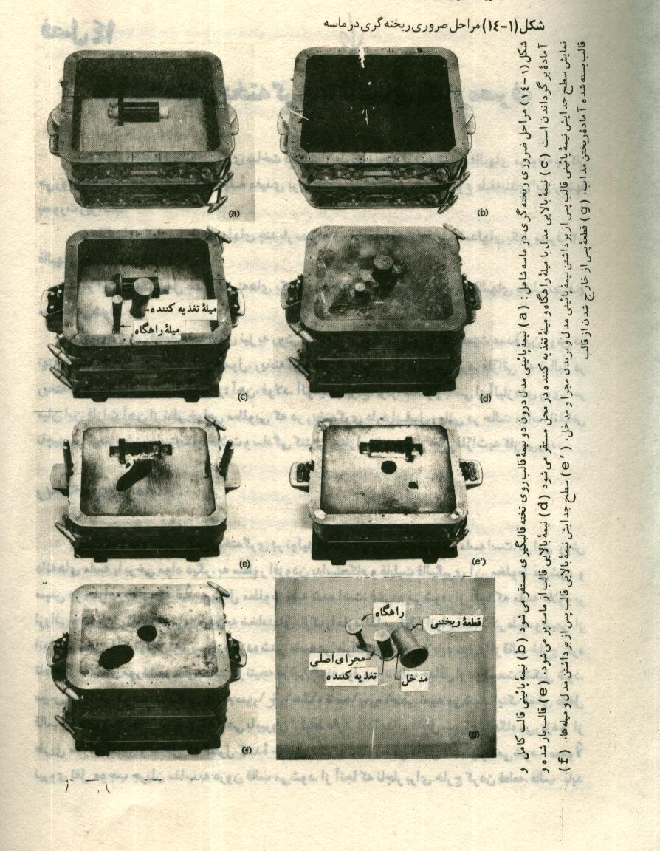
مراحل تولید قطعه در ریخته گری ماسه ای
17

Slide 18
مراحل تولید قطعه در ریخته گری ماسه ای
1- نصف مدل در درجه پایین قرار داده می شود.
2- روی مدل با ماسه فشرده می شود.
3- درجه پایین برگردانده شده و درجه بالا روی آن قرار می گیرد. نصف دیگر مدل برروی آن مونتاژ شده و بعد از قرار دادن تغذیه کننده و سیستم راهگاهی، درجه بالا نیز با ماسه پرشده و فشرده می شود.
4- دو درجه از هم جداشده و مدلهای چوبی و مدلهای راهگاه و تغذیه کننده از ماسه خارج می شوند. کانالهای مذاب نیز با ابزارهای مخصوص کنده شده و سطوح آنها صاف می گردد.
5- قالب مونتاژ شده و بعد از ریختن مذاب، قطعه خارج می شود.
18

Slide 19
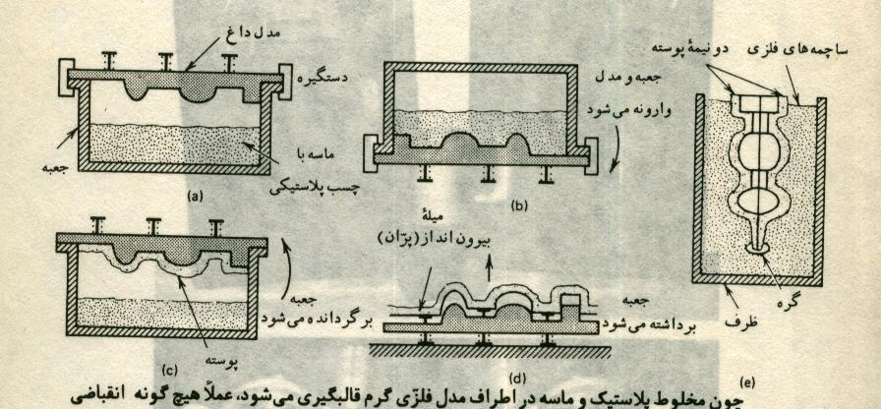
ریخته گری پوسته ای
این روش برای تولید قطعات دقیق تر و ظریفتر با پرداخت سطح و سرعت تولید بالاتر کاربرد دارد.
19

Slide 20
ریخته گری پوسته ای
ماسه سیلیکاتی نرم که تمامی دانه های آن قبلا توسط لایه نازکی از صمغ فنولی گرماسخت و یک کاتالیست مایع پوشانده شده است، روی مدل فلزی که اغلب چدنی بوده و بین 230 تا 315 درجه سانتیگراد گرم شده است، مطابق شکل با وارونه کردن مجموعه ریخته شده و چند دقیقه نگه داشته شده تا گرمای مدل، لایه ای از ماسه را به صورت موضعی سخت کرده و ناحیه ای با پیوندهای سخت جامد در نزدیکی مدل ایجاد نماید. ضخامت این لایه به درجه حرارت مدل و زمان تماس بستگی دارد ولی معمولا بین 10 تا 20 میلیمتر است.
سپس مدل وارونه شده تا ماسه اضافی جدا شوند و تنها لایه ای از ماسه نیمه سخت که به مدل چسبیده است، باقی بماند.
مدل و پوسته را در کوره حرارت داده تا پوسته کاملا سخت شده و سپس مدل را از آن جدا می کنند.
20

Slide 21
ریخته گری پوسته ای
نیمه های قالب با نوعی چسب گرماسخت به هم چسبانده شده تا قالب کامل شود
مواد مذاب در قالب آماده شده ریخته می شود.
خصوصیات ریخته گری پوسته ای
امتیاز: سرعت تولید بالا، دقت ابعادی بالا و پرداخت سطحی بهتر
محدودیت: به مدل فلزی گران قیمت نیاز دارد. هزینه چسب زیاد است. اندازه قطعه محدود است.
فلزات متداول: چدن و آلیاژهای ریختنی مس و آلومینیوم
محدودیت وزن: حداقل 30 گرم و حداکثر 5/11 کیلوگرم
محدودیت ضخامت: برحسب نوع فلز، بین 5/1 تا 6 میلیمتر
تلرانس متعارف: 5 µm در هر یک میلیمتر
شیب لازم: ½ - ¼ درجه
پرداخت سطح: R_{z}= 1.2 – 3.6 µm
21

Slide 22
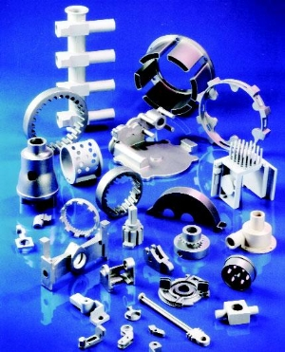
ریخته گری با مدل ذوب شدنی (ریخته گری دقیق)
روش ریخته گری دقیق (Investment Casting or Precision Casting) روشی برای تولید قطعات پیچیده با کیفیت بالا می باشد. این روش بخصوص برای قطعاتی مناسب بوده که جنس یا هندسه آنها به گونه ای است که قابل ماشینکاری یا آهنگری نمی باشند، یا در صورت ماشینکاری میزان دورریز مواد زیاد خواهد بود.
برخی از قطعات تولیدشده به این روش: بسیاری از قطعات اسلحه، پره توربین جت و گازی، مجسمه های برنزی، طلا و زیورآلات
22

Slide 23
ریخته گری با مدل ذوب شدنی (ریخته گری دقیق)
دو نوع روش ریخته گری دقیق پوسته ای (Investment Shell Casting) و ریخته گری دقیق محفظه ای (Investment flask Casting) و جود دارد. این دو روش تفاوت جزیی با هم دارند.
مراحل تولید قطعه به صورت زیر می باشد:
1- تهیه مدل: مدل معمولا در قالب تزریق و از جنس موم (wax) تهیه می شود. برای قطعات غیرحساس می توان به جای تزریق، ماده را در قالب ریخت. برای تهیه مدل از مواد دیگر مانند پلی استایرن و جیوه هم استفاده می شود.
2- مونتاژ (خوشه سازی): در این مرحله با توجه به ابعاد قطعه تعداد مشخصی از آنها برروی مجموعه راهگاه و gate که قبلا تهیه شده اند، مونتاژ خواهد شد.
3- دوغاب سرامیک: مجموعه مونتاژ شده در دوغاب سرامیک غوطه ور شده و بلافاصله برای مرحله 4 فرستاده می شود.
23

Slide 24
ریخته گری با مدل ذوب شدنی (ریخته گری دقیق)
4- پودر سرامیک: به مجموعه مذکور پودر سرامیک با دانه بندی مشخص و یکنواخت پاشیده شده تا لایه ای برروی مدلها تشکیل شود. مراحل 3 و 4 به طور پیوسته تکرار شده تا ضخامت مناسب برروی مدل ایجاد شود. دانه بندی سرامیک مرحله 4 در هر گام درشت تر از قبل انتخاب می شود.
5- خارج کردن مدل: جهت ایجاد فضای لازم برای ریختن فلز مذاب در قالب سرامیکی، باید مدل ذوب شده و از قالب خارج شود. برای این کار معمولا از دستگاه اتوکلاو (Auto Clave) استفاده می شود. در این دستگاه، بخار آب به طور ناگهانی و با سرعت بالا در قالب سرامیکی نفوذ کرده و موجب ذوب شدن و خروج مدل می شود.
6- ریختن مذاب: بعداز خشک شدن قالب (پخت در کوره)، فلز مذاب در قالب ریخته می شود. برای آلیاژهای حساس به اکسیژن، این مرحله در خلاء انجام می شود.
7- خارج کردن قطعه: برای خارج کردن قطعه باید قالب شکسته شود. این کار باید با احتیاط انحام شود تا به قطعه آسیب نرسد.
8- تمیزکاری و ماشینکاری قطعه
24

Slide 25
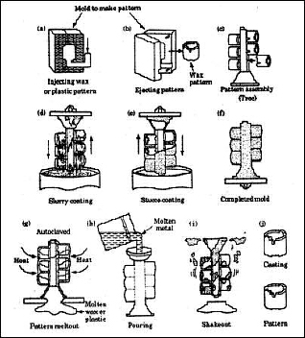
ریخته گری با مدل ذوب شدنی (ریخته گری دقیق)
ریخته گری دقیق پوسته ای
25

Slide 26
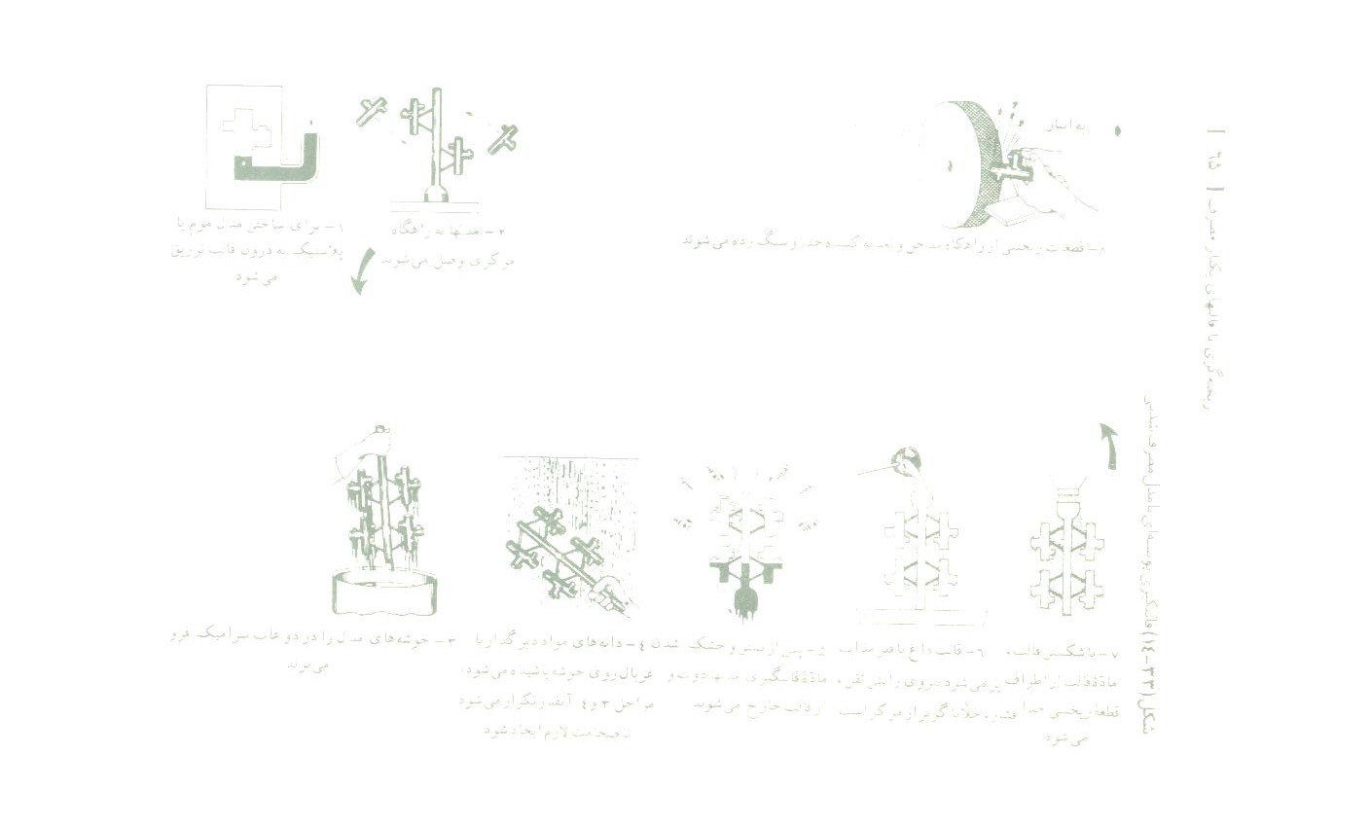
ریخته گری با مدل ذوب شدنی (ریخته گری دقیق)
ریخته گری دقیق پوسته ای
26

Slide 27
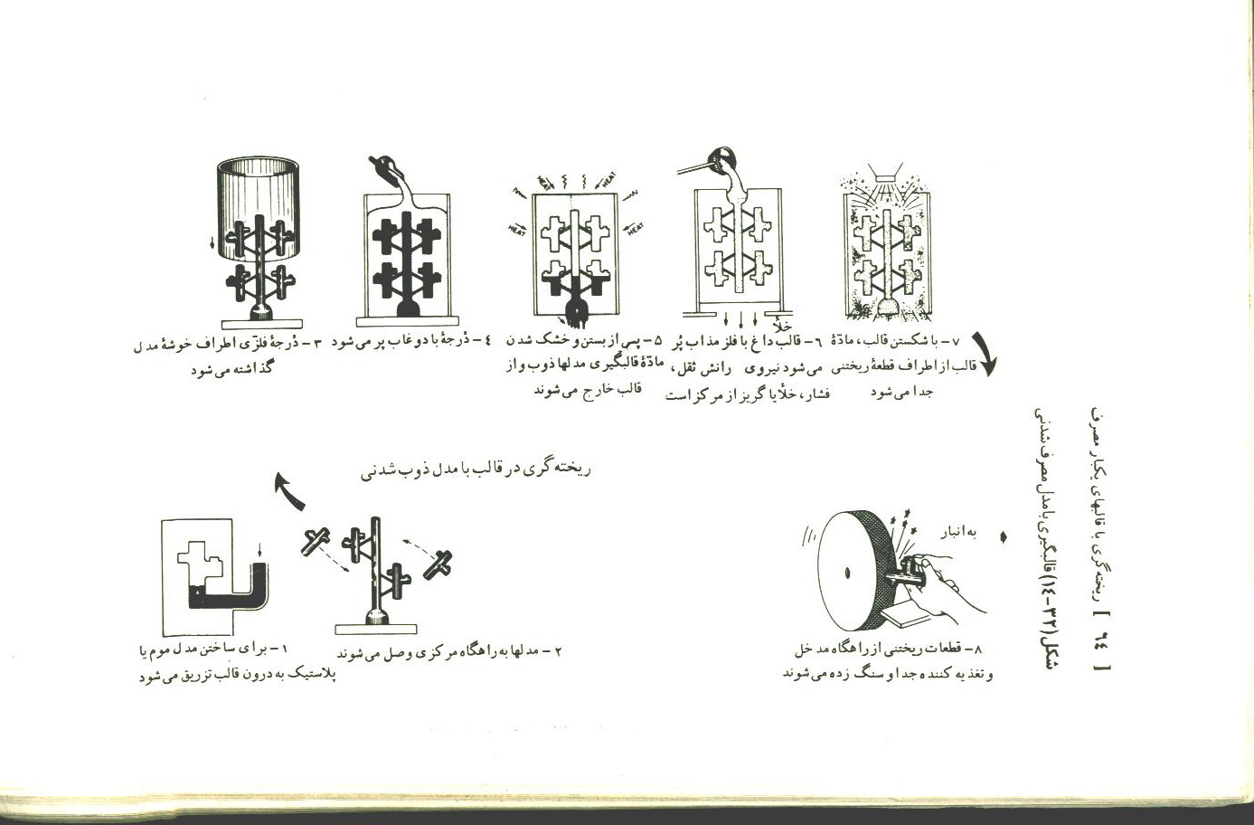
ریخته گری با مدل ذوب شدنی (ریخته گری دقیق)
ریخته گری دقیق محفظه ای
27

Slide 28
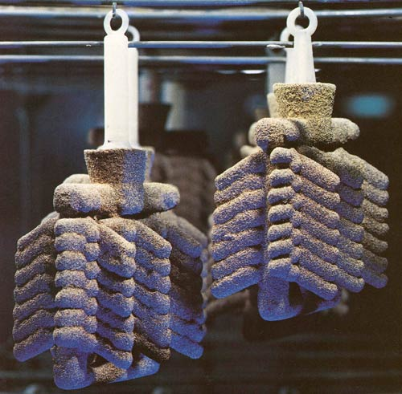
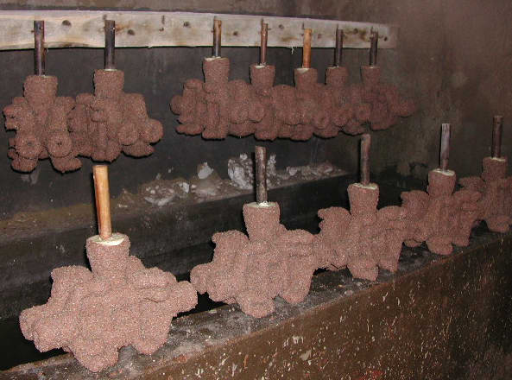
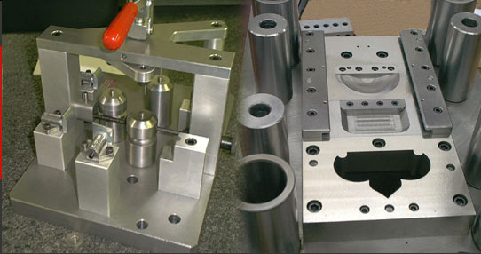
ریخته گری با مدل ذوب شدنی (ریخته گری دقیق)
28

Slide 29
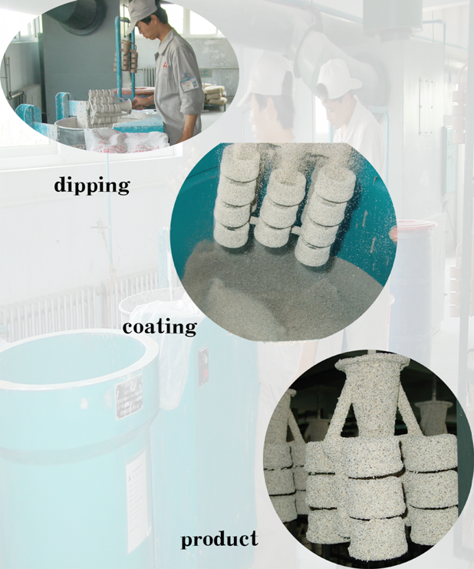
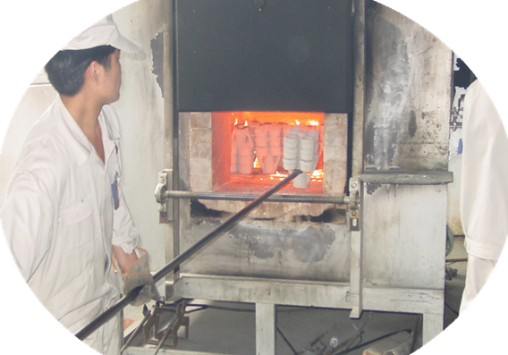
ریخته گری با مدل ذوب شدنی (ریخته گری دقیق)
29

Slide 30
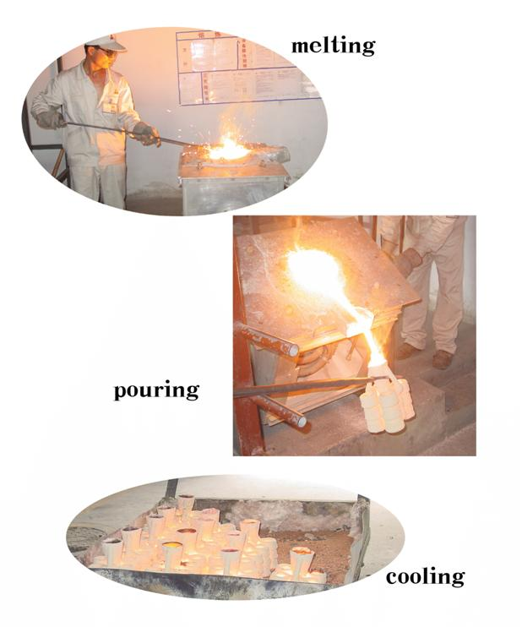
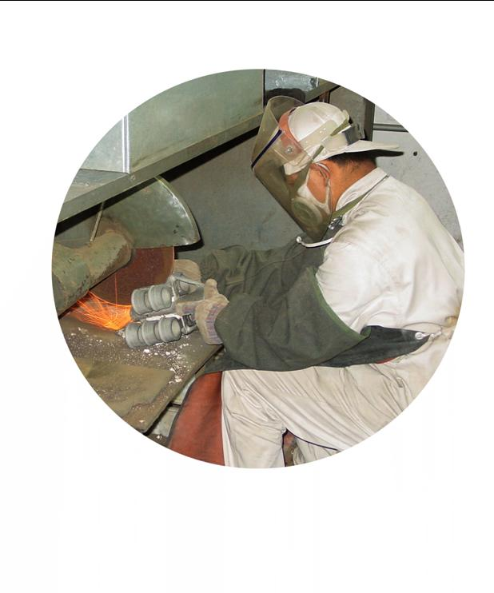
ریخته گری با مدل ذوب شدنی (ریخته گری دقیق)
30

Slide 31
خصوصیات روش ریخته گری دقیق
امتیازها: پرداخت سطح عالی، دقت ابعادی بالا، نداشتن محدودیت در پیچیدگی شکل . همچنین اکثر فلزات به این روش قابل ریخته گری می باشند. ناهمواری و خط جدایش هم وجود ندارد.
محدودیتها: هزینه مدل و قالب – هزینه نیروی کار متخصص – محدودیت اندازه
محدودیت اندازه: حداقل 3 گرم و حداکثر 5 کیلوگرم
محدودیت ضخامت: حداقل 0.6 mm و حداکثر 75 mm
تلرانس متعارف: 0.1 mm در 2.5 cm و 0.02mm به ازای هر سانتی متر اضافی
شیب لازم: نیاز ندارد.
پرداخت سطح: R_{z} = 1.3 – 4 µm
31

Slide 32
فرآیندهای ریخته گری در قالبهای دائمی
در فرآیندهای ریخته گری در قالبهای یکبارمصرف، نیاز به تهیه یک قالب برای هر بار ریختن مذاب می باشد. غیریکنواختی قالبها از نظر استحکام، مقدار رطوبت، خارج سازس مدل و عوامل دیگر موجب تفاوت ابعادی و خواص قطعات تولیدشده در هربار ریخته گری می شود. برای از بین بردن بسیاری از این محدودیتها از روشهای ریخته گری در قالبهای دائمی استفاده می شود.
خصوصیات ریخته گری در قالبهای دائمی :
امتیازها: پرداخت سطح و دقت ابعادی خوب – ساختار ریزدانه به علت انجماد سریع مذاب در قالب فلزی – استفاده مکرر از قالب (تا 120000 هزار قطعه)
محدودیتها: هزینه اولیه بالای قالب – محدودیت در شکل و اندازه – عمر کم قالب برای فلزات دارای نقطه ذوب بالا مانند فولاد
محدودیت اندازه: از 100 گرم تا 75 کیلوگرم
32

Slide 33
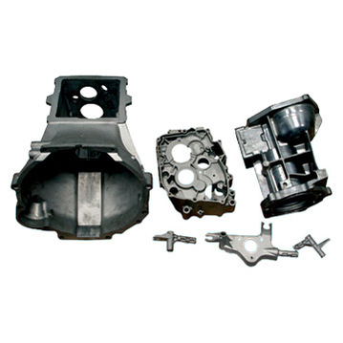
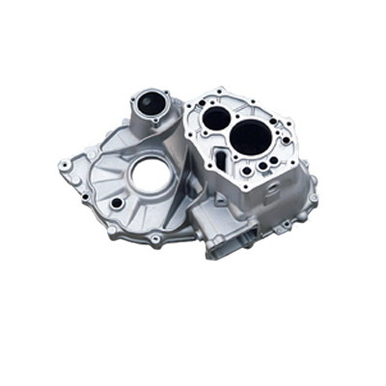
ریخته گری تحت فشار Die Cast
- در این روش، قالب فلزی گرانقیمت از فولاد آلیاژی با روشهای مختلف ماشینکاری شده و روی ماشین Die Cast نصب شده و توسط گیره های قوی گرفته شده و باز و بسته می شوند. در خط تولید، فلز مذاب با فشار به داخل قالب بسته شده، رانده می شود. پس از سردشدن قطعه، قالب باز شده و قطعه خارج می شود.
33

Slide 34
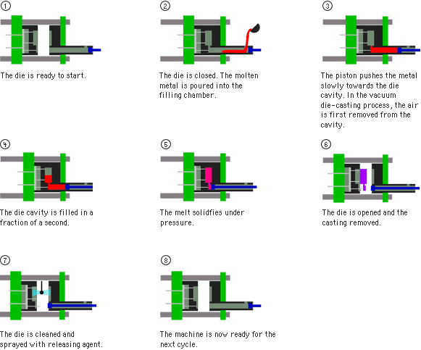
ریخته گری تحت فشار Die Cast
34

Slide 35
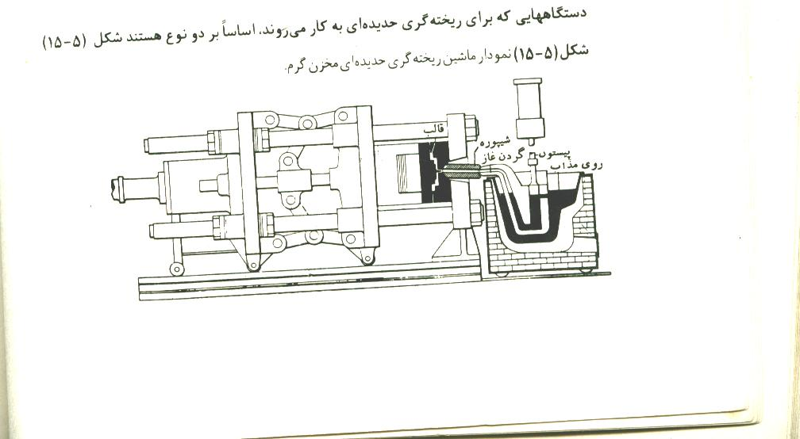
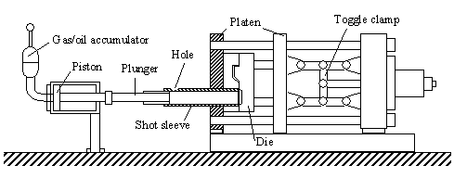
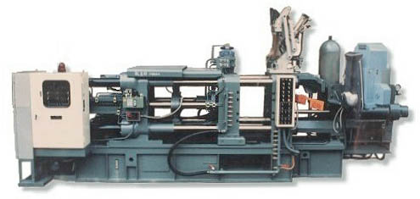
ریخته گری تحت فشار Die Cast
35

Slide 36
36

Slide 37
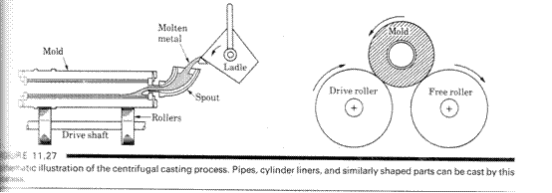
ریخته گری گریز از مرکز
- در این روش، مذاب با نیروی گریز از مرکز هدایت می شود. مهمترین ویژگی این روش، امکان تولید قطعات توخالی بدون استفاده از ماهیچه است. مانند ریخته گری لوله های آب، چرخ، تولید لوله بدون درز، غلتکهای سنگین و توخالی و ...
37

Slide 38
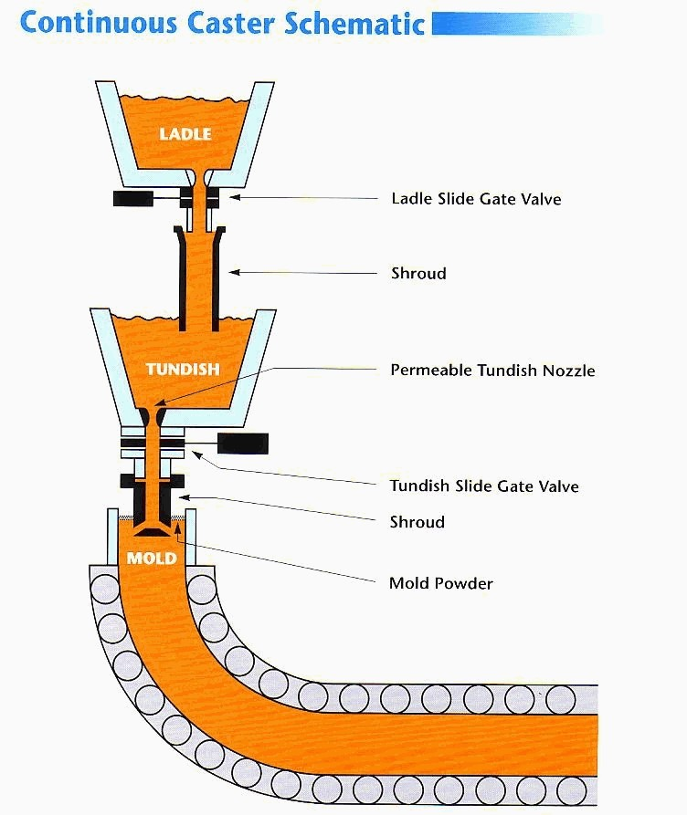
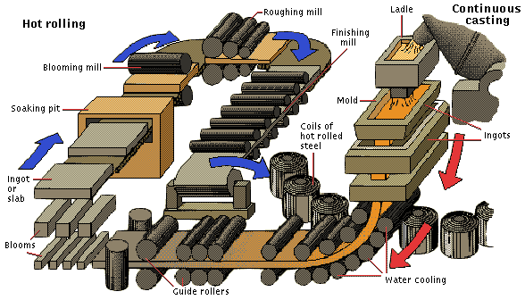
ریخته گری مداوم (Continuous Casting)
- در این روش، شمشهای آلومینیومی، مسی، برنجی، چدنی و فولادی با مقاطع مربعی، شش گوش و سایر مقاطع تولید می شوند. مذاب با نیروی ثقل به داخل کریستالیزاتور هدایت می شود. کریستالیزاتور یک قالب نوسان کننده است که با آب سرد می شود. شمش منجمد شده از مذاب توسط سیستم کشنده به پایین کشیده می شود.
38

